Slide 1
Programación I Trabajo Práctico Integrador
Investigación aplicada en Python - Estructuras de Datos Avanzadas: Arboles Binarios
Alumnos : Aguirre Luciano, Zupan Lucas

Slide 2
“Arboles Binarios”
¿Por qué se eligió este tema?
¿Qué importancia tiene en la programación?
¿Qué objetivos se propone alcanzar con el desarrollo del trabajo?

Slide 3
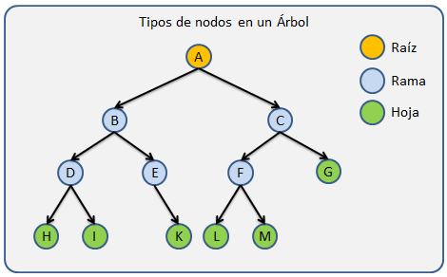
Definición de Árboles:
Un árbol es una estructura de datos no lineal que organiza elementos de forma jerárquica. Está compuesto por nodos, donde cada nodo puede tener cero o más hijos, pero solo un padre, excepto el nodo raíz, que no tiene ninguno.

Slide 4
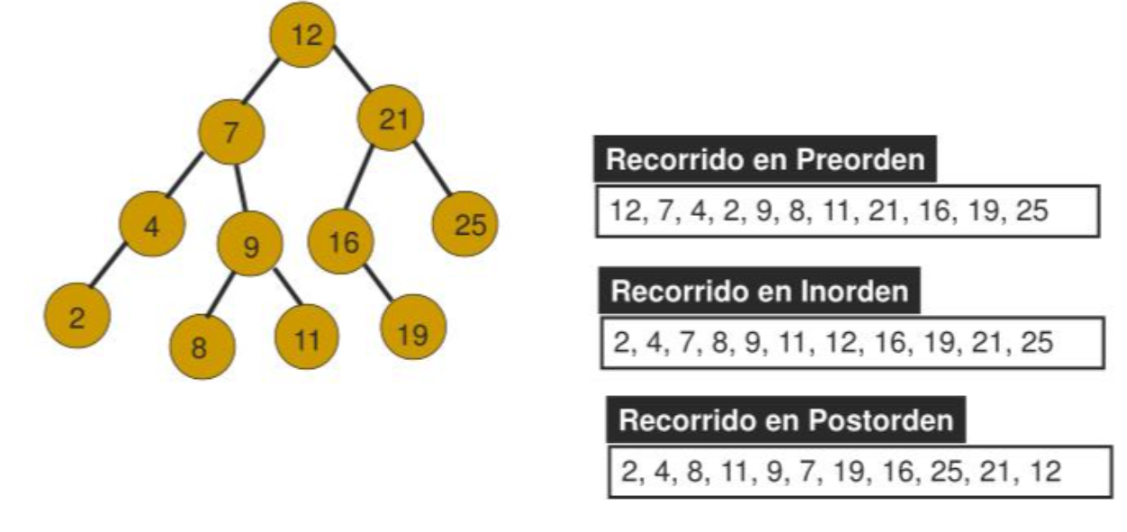
Recorridos en Árboles Binarios
Recorrido Inorden: Izquierda - Raíz – Derecha En un Árbol Binario de Búsqueda (BST), este recorrido devuelve los valores en orden ascendente.
Recorrido Preorden: Raíz - Izquierda – Derecha Se utiliza comúnmente para clonar árboles o generar expresiones prefijadas.
Recorrido Postorden: Izquierda - Derecha – Raíz Es útil para evaluar expresiones.

Slide 5
Clasificación de Árboles
Tipo de Árboles | Características principales | Uso frecuente
Árbol Binario | Cada nodo tiene hasta dos hijos (izquierdo y derecho) | Estructuras base en algoritmos y análisis
Árbol Binario de Búsqueda (BST) | Los nodos a la izquierda son menores; los de la derecha, mayores | Búsqueda e inserción ordenada de datos
Árbol AVL | BST auto-balanceado; mantiene equilibrada su altura mediante rotaciones | Optimización de operaciones de búsqueda
Heap Binario | Árbol binario completo que mantiene un orden específico entre nodos | Estructura base para colas de prioridad
Árbol B / B+ | Generalizan los árboles binarios para manejar grandes cantidades de datos | Sistemas de archivos y bases de datos

Slide 6
Implementación en Python
En Python, los árboles no están incluidos como una estructura estándar (como listas o diccionarios), pero se pueden implementar fácilmente usando clases.
A continuación se presenta un ejemplo básico de un árbol binario de búsqueda (BST).

Slide 7
Caso Práctico
Implementación de un Árbol Binario de Búsqueda (BST) en Python, con el objetivo de almacenar, organizar y recorrer un conjunto de números de forma eficiente.
El problema simula un sistema que necesita mantener una colección de datos numéricos ordenados para permitir su recorrido de distintas maneras.

Slide 8
Decisiones de diseño
Durante el desarrollo del proyecto, se tomaron decisiones estratégicas clave para garantizar una implementación eficiente y mantenible del Árbol Binario de Búsqueda.
Estructura de Clases: Implementación con clases Nodo y ArbolBST.
Métodos Recursivos: Algoritmos recursivos para operaciones principales.
Tipos de Recorrido: Implementación de tres recorridos (inorden, preorden, postorden). Flexibilidad para diferentes casos de uso.

Slide 9
Dificultades encontradas
Durante la implementación surgieron diversos desafíos técnicos que requirieron análisis cuidadoso y soluciones creativas para mantener la funcionalidad óptima del BST.
Casos Base en Recursión:
Prevención de desbordamiento de pila
Definición correcta de condiciones de terminación
Eliminación con Dos Hijos
Búsqueda del sucesor inorden
Reemplazo sin comprometer estructura BST
Degeneración del Árbol
Conversión a lista enlazada con datos ordenados
Validación de Datos
Control de duplicados y valores nulos
Gestión de Memoria
Referencias entre nodos

Slide 10
Conclusiones
La implementación del Árbol Binario de Búsqueda consolidó conocimientos fundamentales de estructuras de datos y algoritmos recursivos. El proyecto demostró la importancia del balanceo para mantener eficiencia y el valor del diseño modular. Los BST son esenciales en bases de datos, motores de búsqueda y algoritmos de ordenamiento. Este trabajo proporcionó experiencia práctica en debugging recursivo y estableció bases sólidas para estructuras de datos más avanzadas, cumpliendo exitosamente los objetivos académicos planteados.

